Slide 1


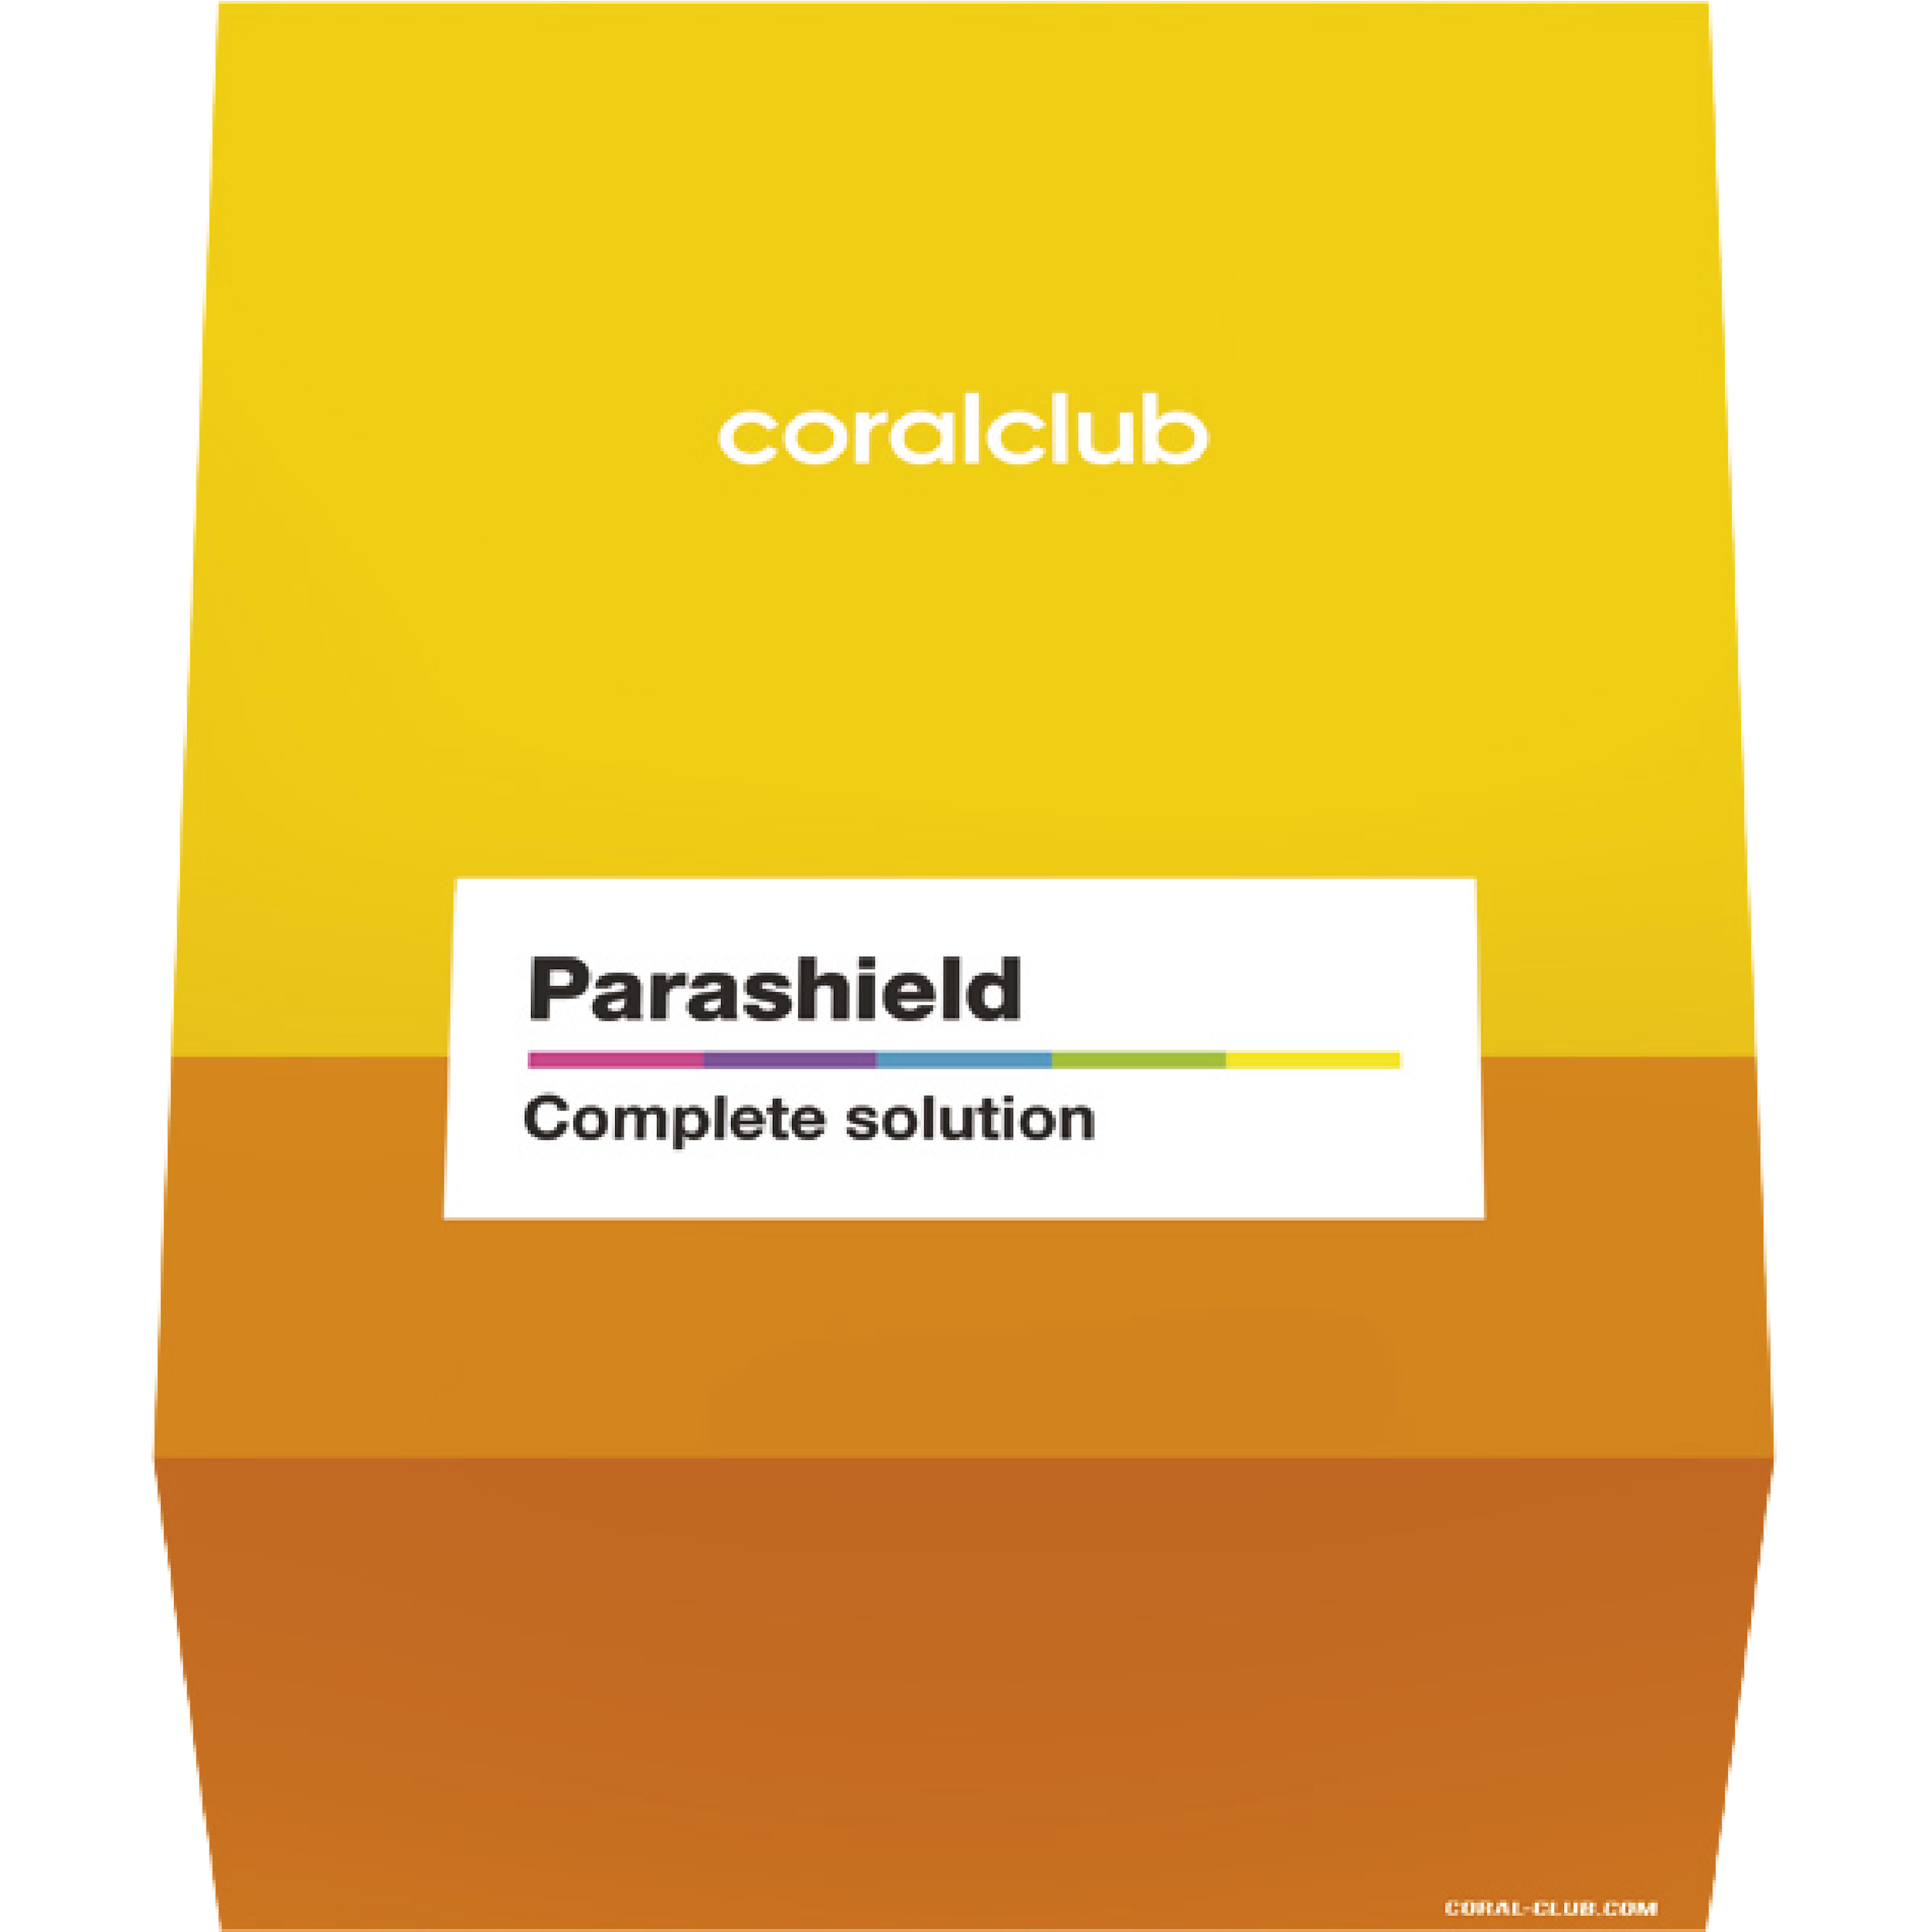
Parashield
i Parashield
Plus
Na straży Twojego zdrowia!

Slide 2


PONAD 1,5 MILIARDA LUDZI NA CAŁYM ŚWIECIE JEST ZARAŻONYCH HELMINTAMI
19,5%
liczba
zarażonych
7,53 mld
liczba ludności
Notes:
Według Światowej Organizacji Zdrowia:
na całym świecie jest ponad 1,5 miliarda ludzi jest zarażonych pasożytami. (https://www.who.int/news-room/fact-sheets/detail/soil-transmitted-helminth-infections). Stan na marzec 2019 roku. To oznacza, że co piąta osoba na świecie jest dotknięta infekcją pasożytniczą.
W Rosji zarejestrowanych jest około 2 milionów przypadków występowania różnorodnych pasożytów. Najczęściej atakują one dzieci (1 270 osób na 100 000 mieszkańców w 2014 roku).
Według statystyk medycznych w Ukrainie odnotowuje się rocznie 300-400 tysięcy przypadków infekcji pasożytniczych, z czego 80% wśród dzieci.
W 2015 roku w Kazachstanie zarejestrowano około 17 500 przypadków zarażenia pasożytami (443 osób na 100 000 mieszkańców).
** Rzeczywisty poziom zainfekowania populacji jest kilkakrotnie wyższy z powodu często bezobjawowego przebiegu choroby.

Slide 3


POCZĄTKOWO MOŻEMY NIE DOSTRZEGAĆ PROBLEMU
Infekcje pasożytnicze wywołują objawy podobne do znanych chorób.
Ukrywają swoją aktywność, więc trudno je rozpoznać.

Slide 4
ZWRÓĆ UWAGĘ NA SYMPTOMY:
złe samopoczucie,
słabość, zmęczenie
alergia (wysypka na ciele, kaszel, ataki astmy)
chrapanie albo zgrzytanie zębami podczas snu
bezsenność
spadek lub wzrost apetytu
mdłości, wymioty bez objawów zatrucia, ból brzucha
swędzenie anusa
(częsty objaw przy występowaniu owsika ludzkiego)
bezobjawowy wzrost temperatury
biegunka lub zatwardzenie
utrata masy ciała przy dużym apetycie
bóle mięśni i stawów bez wysiłku fizycznego
stan zapalny lub powiększenie węzłów chłonnych

Slide 5



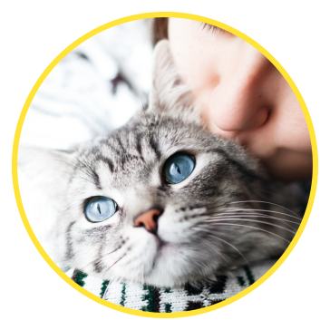

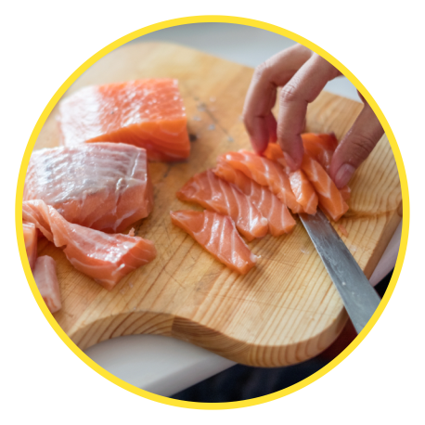



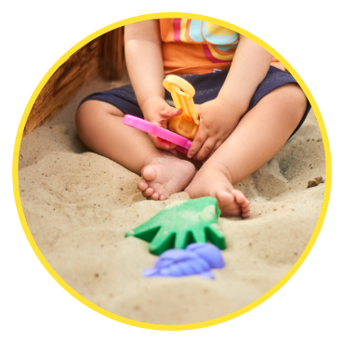
ŹRÓDŁAMI PASOŻYTÓW MOGĄ BYĆ
Niemyte owoce i warzywa
Zwierzęta domowa
Niefiltrowana woda
Kuchnia
Włączniki światła i klamki do drzwi
Place zabaw
Transport publiczny
Owady
Notes:
W jaki sposób pasożyty przedostają się do ludzkiego organizmu?
Brudne ręce. Do zarażenia pasożytami może dojść nie tylko w wyniku nieprawidłowej higieny, ale również poprzez kontakt z dłońmi sprzedawców, pracowników gastronomii itp.
Miejsca publiczne - skupiskiem pasożytów są poręcze w środkach transportu, klamki od drzwi, numerki w teatrach i restauracjach.
Pieniądze są prawdziwą " skarbnicą" pasożytów i ich larw.
Skażona żywność - do zarażenia pasożytami może dojść w wyniku spożywania niemytych owoców i warzyw, niedogotowanego lub surowego mięsa i ryb, niewłaściwie ugotowanego kawioru.
Owady. Insekty mogą przenosić larwy pasożytów po uprzednim kontakcie z zakażonym organizmem. Natomiast muchy przenoszą jaja pasożytów na swoich ssawkach na spożywane przez ludzi produkty spożywcze.
Otwarte zbiorniki wodne. Podczas kąpieli larwy pasożytów przenikają przez błonę śluzową do ludzkiego organizmu. Skażona woda może również przypadkowo przedostać się do jamy ustnej.
Niefiltrowana woda. W chlorowanej wodzie z kranu często występują jaja różnych pasożytów.
Zwierzęta domowe. Sierść zwierząt jest nośnikiem jaj pasożytów. Jajka entorobiusów, które wypadły ze zwierzęcej sierści są w stanie przetrwać nawet do 6 miesięcy, a poprzez kurz, zabawki, dywany, ciało, pościel i ręce przedostają się do przewodu pokarmowego. Oddychając pies rozsiewa jaja pasożytów nawet na odległość do 5 metrów (kot - do 3 metrów). Natomiast wysuszony zwierzęcy kał zawierający jaja pasożytów jest roznoszony przez wiatr, a następnie wdychany przez człowieka razem z kurzem.
Jaja wielu gatunków pasożytów często występują również na produktach sprzedawanych na bazarach (np na ciastkach, owocach i warzywach sprzedawanych na wagę).

Slide 6
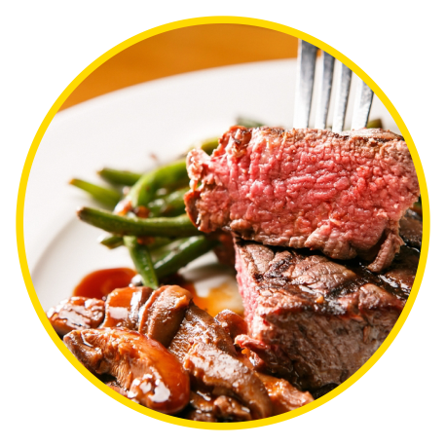
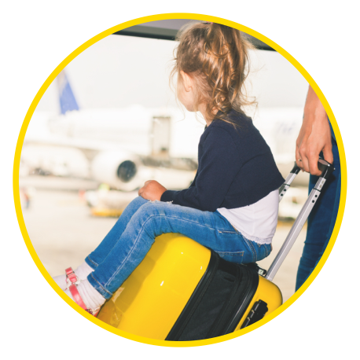
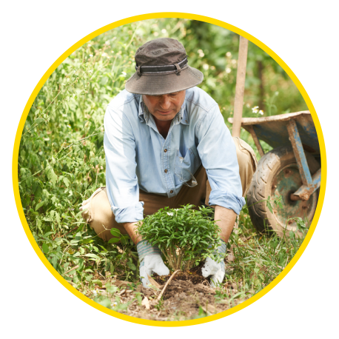
PASOŻYTY MOGĄ POJAWIĆ SIĘ U KAŻDEGO:
NAWYKI ŻYWIENIOWE
(krwiste steki, sushi, tuńczyk, śledzie, słonina, suszone ryby, mięso)
MIŁOŚĆ DO PÓDRÓŻOWANIA
STYL ŻYCIA (spacery, praca
w ogrodzie)

Slide 7






RYZYKO ZAKAŻENIA
WZRASTA PRZY:
obniżonej odporności
osłabieniu sekrecji żołądka
chorobach pęcherzyka żółciowego
niezdrowym odżywianiu
zaburzeniach flory bakteryjnej jelit
zaburzeniach funkcjonowania enzymów
Notes:
Z założenia sok żołądkowy niszczy jaja glist i innych gatunków pasożytów.

Slide 8

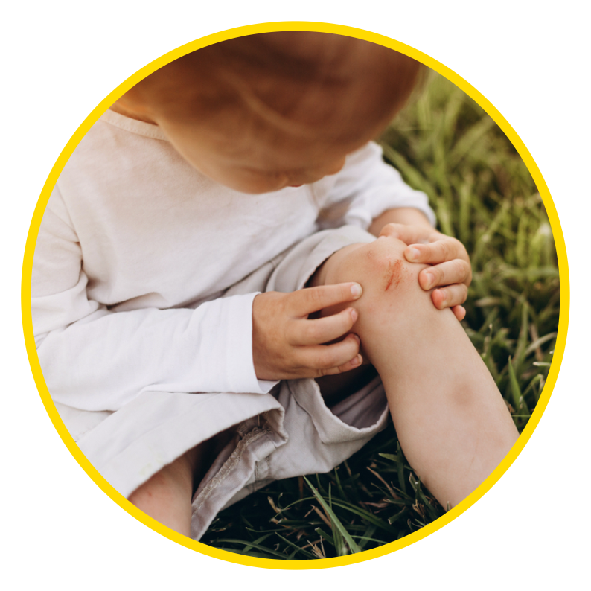
W REZULTACIE PASOŻYTY MOGĄ ŁATWO PRZEDOSTAĆ SIĘ DO ORGANIZMU:
przez jamę ustną lub rany
PASOŻYTY - ORGANIZMY, KTÓRE ŻYJĄ NA ZEWNĄTRZ LUB WEWNĄTRZ INNEGO ORGANIZMU (ŻYWICIELA) I KORZYSTAJĄ Z JEGO SUBSTANCJI ODŻYWCZYCH.
Notes:
PASOŻYTY to organizmy, które żyją na zewnątrz lub wewnątrz innego organizmu (żywiciela), pozyskując od niego składniki odżywcze. Gospodarz nie czerpie żadnych korzyści z takiej formy współżycia, a co więcej, w wyniku obecności pasożytów dochodzi do uszkodzenia tkanek i ogólnego wyczerpania organizmu.
Helmintozy są grupą najczęściej występujących chorób pasożytniczych.

Slide 9


CO ROBIĄ PASOŻYTY PO PRZEDOSTANIU SIĘ DO ORGANIZMU CZŁOWIEKA
PRZENIKAJĄ W POSTACI JAJEK
ROZMNAŻAJĄ SIĘ
ROZPRZESTRZENIAJĄ SIĘ WEWNĄTRZ ORGANIZMU
Uszkadzają tkanki, przywierają do ścianek jelit
Wylęgają się larwy, trafiają do krwiobiegu
Krew przenosi larwy, pasożyty osiadają w narządach
Słabość
Drażliwość
Wahania nastroju
Rozproszenie
Bóle głowy
Wypryski skórne
Nieregularny kał
Bóle brzucha

Slide 10


CO ROBIĄ PASOŻYTY PO PRZEDOSTANIU SIĘ DO ORGANIZMU CZŁOWIEKA
ZATRUWAJĄ ORGANIZM
ŻYWIĄ SIĘ
Pasożyty wysysają substancje odżywcze gospodarza
Wydzielają trujące enzymy
Alergia
Infekcje
Bezsenność
Zatrucie
Nieprawidłowe funkcjonowanie narządów

Slide 11

SKUTKI DLA ORGANIZMU
Larwy pasożytów mogą rozprzestrzeniać się z krwią po całym ciele i powodować:
- zapalenie płuc
- uduszenie (po zaatakowaniu dróg oddechowych)
- ropniak opłucnej
- zapalenie otrzewnej
- niedrożność jelit
- zaburzenie mikroflory
i kwasowość jelit
- zapalenie trzustki
- zapalenie wątroby
- akumulację toksyn
- zapalenie pęcherzyka żółciowego
- deformacje płodu
- osłabienie odporności

Slide 12

PASOŻYTY BYŁY ZNANE JUŻ
W STAROŻYTNOŚCI
Człowiek zawsze żył wśród pasożytów
i nauczył się je zwalczać za pomocą roślin.
Notes:
Najstarsze znalezione szczątki pasożytów pochodzą z północnego Chile, z ok. 5900 r. p.n.e.
Pasożyty znane są jeszcze z czasów starożytnych. Są one wspominane w dziełach Hipokratesa (460-375 p.n.e.), Arystotelesa (384-322 p.n.e.), Awicenny i innych
starożytnych autorów. Arystoteles opisał przypadki pasożytów takich jak glista ludzka, tasiemiec i enterobius występujących u świń. Hipokrates po raz pierwszy zaproponował termin
"helmins ", od którego pochodzi słowo "helminty". Ibn Sina (Awicenna) opisał problemy, występujące u zwierząt dotkniętych infekcją pasożytniczą i szukał sposobów umożliwiających ich wyleczenie.
Wynalezienie mikroskopu w XVII wieku przez holenderskiego badacza Antoniego van Leeuwenhoka otworzyło nową erę w historii biologii i dało początki dziedzinie mikrobiologii oraz szczegółowym badaniom różnorodnych mikroorganizmów, w tym pasożytów.
Dzięki temu naukowcy zaczęli poszukiwania skutecznych metod walki z pasożytami i stosować w praktyce te najbardziej skuteczne.

Slide 13
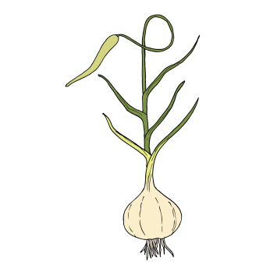
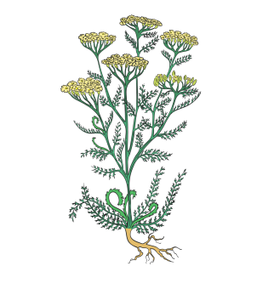

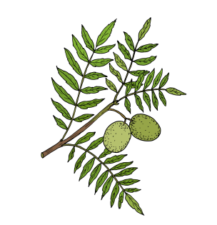


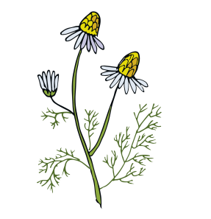
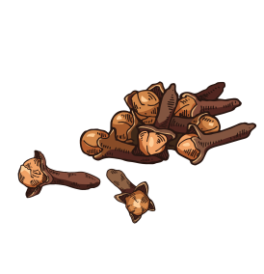

ZWALCZANIE I PROFILAKTYKA
zwiększyć stężenie składników aktywnych;
zwiększyć efektywność produktu.
Naturalny sposób zwalczania pasożytów opiera się na wykorzystaniu wyciągów roślinnych, co pozwala:
алтей
душица
черный орех
тимьян
чеснок
шалфей
тысячелистник
ромашка
гвоздика
Prawoślaz
Lebiodka pospolita
Orzech czarny
Tymianek
Czosnek
Szałwia
lekarska
Krwawnik pospolity
Rumianek
Goździk
Notes:
Przez wiele lat naukowcy szukali skutecznej metody walki z pasożytami. W tym celu badali właściwości różnych gatunków roślin w poszukiwaniu naturalnych sposobów zwalczania i ochrony przed helmintami.
W rezultacie rośliny o najbardziej skutecznym działaniu zostały wybrane metodą prób i błędów. Na podstawie wielu przeprowadzonych badań udało się udowodnić, że poszczególne części tej samej rośliny (pąki, owoce, liście, korzeń) mogą wykazywać zróżnicowane działanie przeciwpasożytnicze.

Slide 14
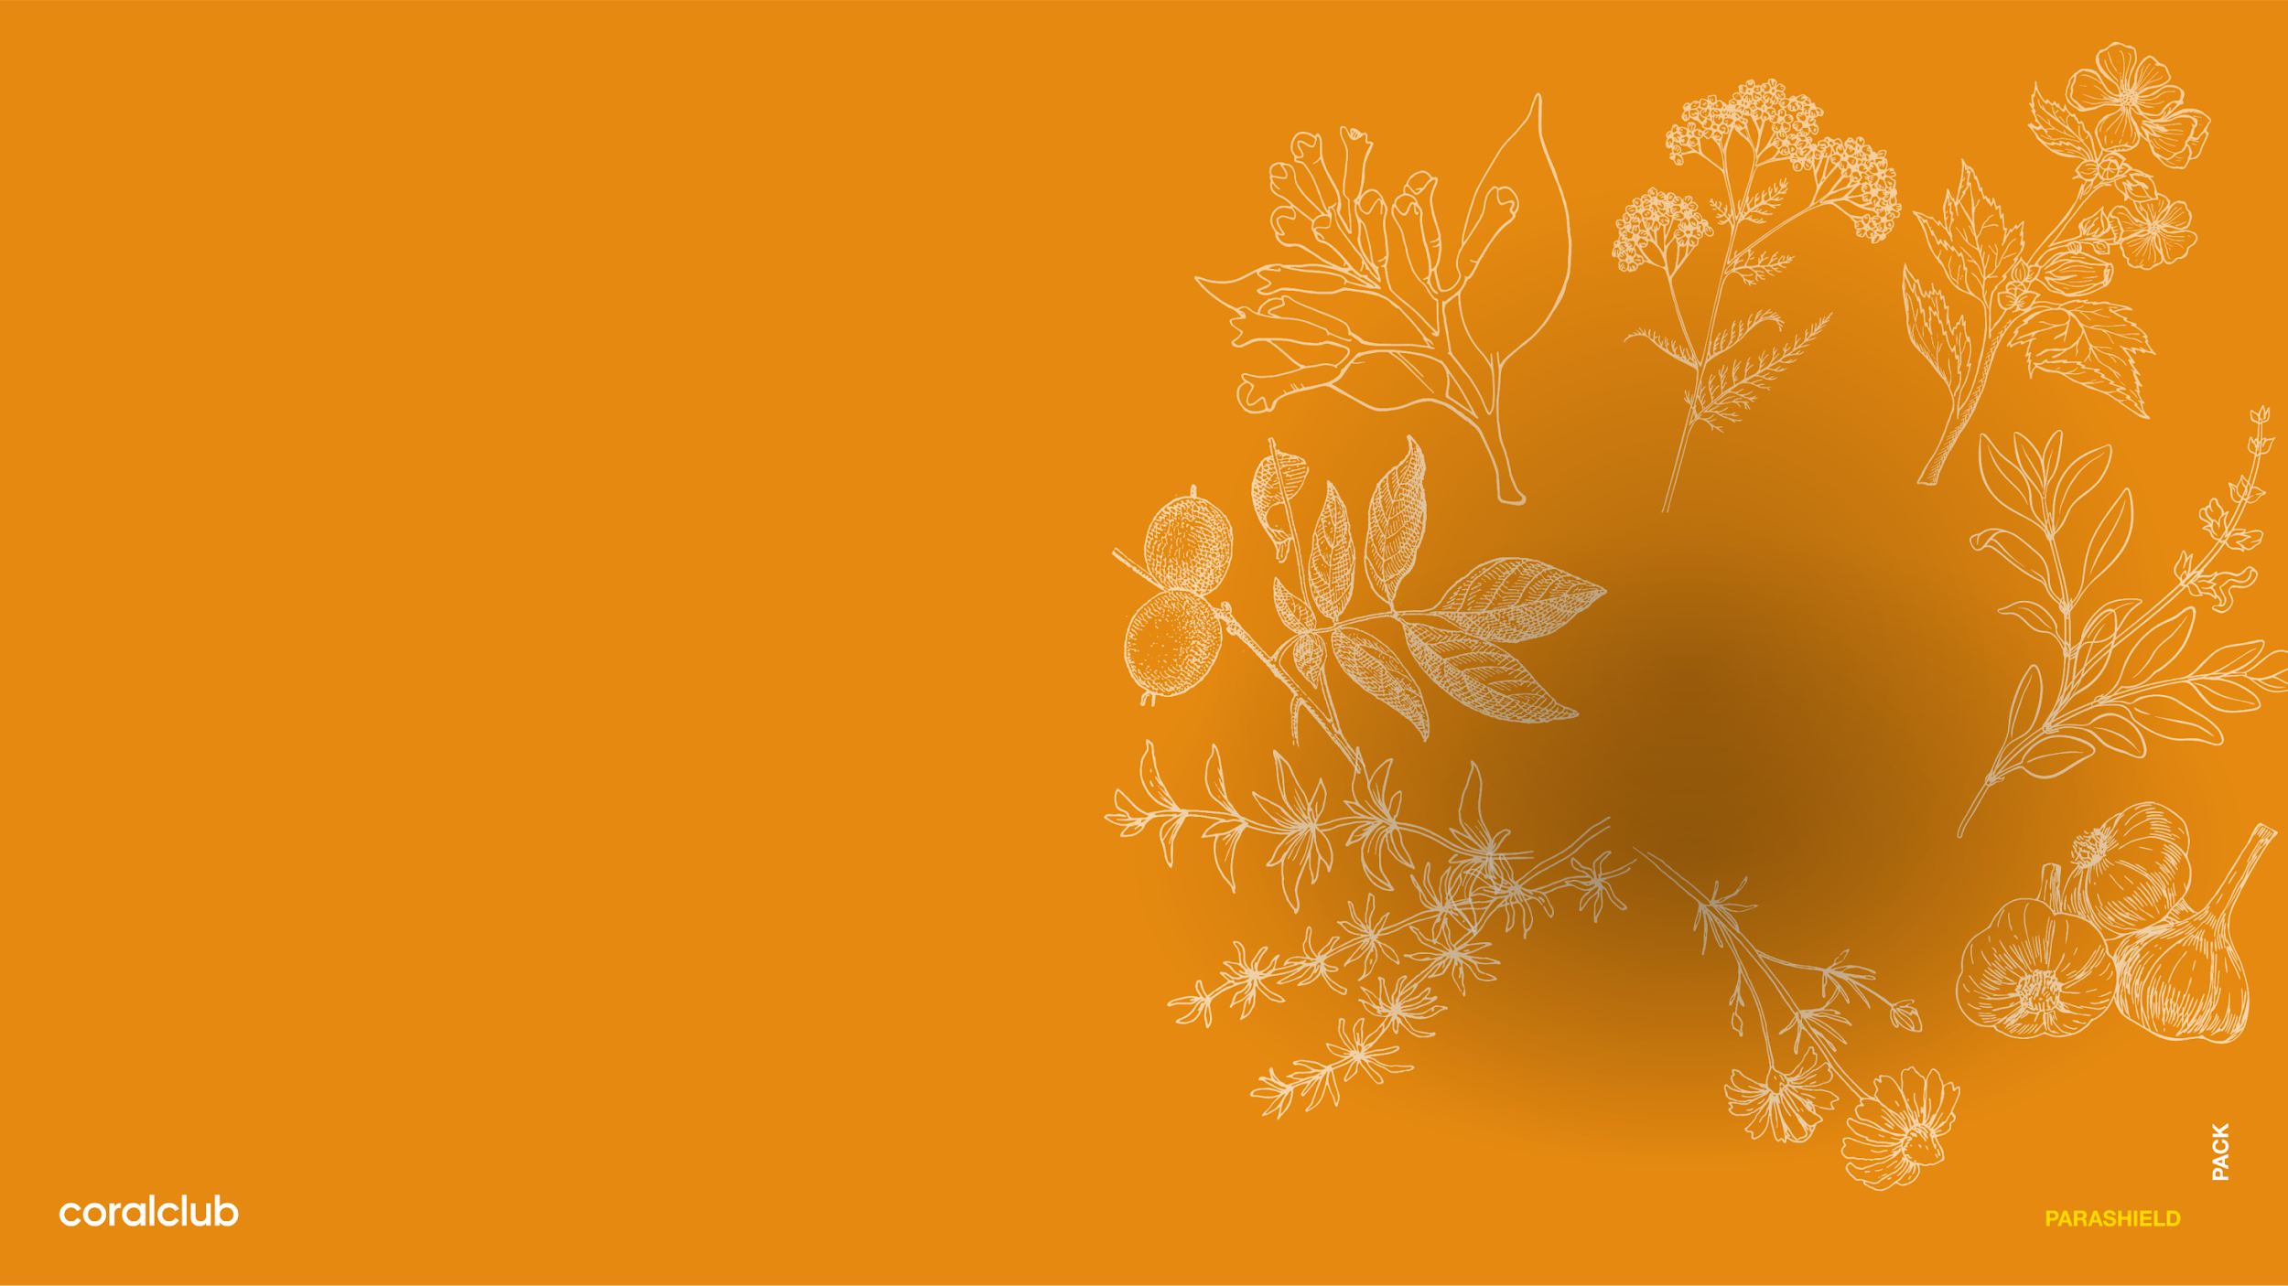
KOMPLEKSOWE ROZWIĄZANIE -
OCHRONA PRZED PASOŻYTAMI
W JEDNYM ZESTAWIE
ochrona przed pasożytami;
oczyszczenie organizmu;
regeneracja mikroflory jelit;
wzmocnienie układu odpornościowego.

Slide 15




POZBĄDŹ SIĘ ZBĘDNEGO CIĘŻARU
Z PARASHIELD
5 produktów: ParaFight, Coral Burdock Root, MSM, Super-Flora, Coral-Mine
30 dni
Składniki naturalne: ekstrakty roślinne, probiotyki, siarka organiczna, sole mineralne
Przejrzysty schemat stosowania

Slide 16






SYNERGIA KOMPONENTÓW
I KOMPLEKSOWE PODEJŚCIE
MSM:
chroni przed reakcjami autoimmunologicznymi
МСМ
защищает
от аутоиммунных
реакций
PARAFIGHT:
neutralizuje i usuwa pasożyty
ПАРАФАЙТ
нейтрализует
и выводит паразитов
СУПЕРФЛОРА
восстанавливает
здоровую микрофлору
SUPER-FLORA:
odbudowuje zdrową mikroflorę
CORAL BURDOCK ROOT:
oczyszcza organizm z toksyn, wywołanych obecnością pasożytów
КОРАЛ БУРДОК РУТ
очищает организм
от токсинов,
вызванных паразитами
CORAL-MINE:
przyspiesza wyprowadzanie toksyn
КОРАЛ-МАЙН
ускоряет выведение токсинов
Notes:
Obecność pasożytów negatywnie wpływa na organizm gospodarza, obniżając pH, zwiększając ilość patogennej mikroflory i osłabiając układ odpornościowy. Aby zwalczyć konsekwencje infekcji pasożytniczej należy oczyścić organizm z toksyn i zadbać o odbudowę pożytecznej mikroflory bakteryjnej.
Co ciekawe, obecność pasożytów może łagodzić procesy alergiczne, dlatego podczas stosowania programu mogą wystąpić typowe objawy uczulenia.

Slide 17
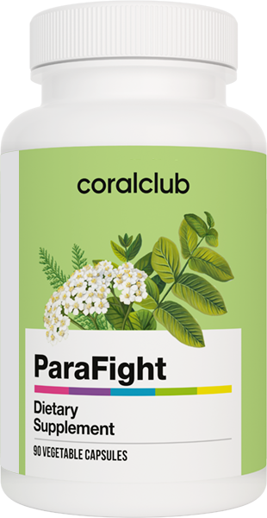
PARAFIGHT
ELIMINUJE PASOŻYTY
wyciągi z 12 roślin przeciw helmintom;
kompleksowe działanie antypasożytnicze;
wspomaga wyprowadzanie toksyn z organizmu;
przyczynia się do odbudowy błony śluzowej jelit.
Notes:
Kompleks antypasożytniczy o szerokim spektrum działania na bazie 12 ekstraktów roślinnych o właściwościach przeciwpasożytniczych. Chroni błonę śluzową jelit i wspomaga detoksykację
organizmu.
WYCIĄG Z LIŚCI CZARNEGO ORZECHA
Zawiera taniny i glikozydy pomagające zwalczyć obecność pasożytów takich jak giardia, zarodziec, Candida. Wyciąg wspomaga również prawidłowe funkcjonowanie jelit - rozluźnia mięśnie gładkie i zmniejsza podrażnienia błon śluzowych, przyspieszając proces ich gojenia.
EKSTRAKT Z KORZENIA GORYCZKI
Źródło gencjopikryny, czyli substancji chemicznej zapobiegającej działalności jednego z najbardziej niebezpiecznych pasożytów - psiej glisty we wczesnym stadium jej rozwoju.
EKSTRAKT Z OWOCÓW PAPRYKI
Zawiera piperynę, która posiada właściwości antyseptyczne. Jest szczególnie skuteczny w walce z bakteriami z rodzaju Nelisobasteg i grzybami z rodzaju Candida.
EKSTRAKT Z TYMIANKU
Źródło tymolu, charakteryzującego się wyjątkowością skutecznością w walce z egzotycznymi gatunkami pasożytów: ancylostoma i necator.
EKSTRAKT CZOSNKU
Zwiększa odporność organizmu, pomaga przy różnych problemach zdrowotnych, w tym infekcjach pasożytniczych.
WYCIĄG Z KWIATÓW RUMIANKU
Rumianek charakteryzuje się właściwościami antypasożytniczymi i antypierwotniakowymi, pomaga zwalczyć obecność pasożytów takich jak enterobiusy, Ascarididae, anisakioza, tasiemiec nieuzbrojony, giardia.

Slide 18
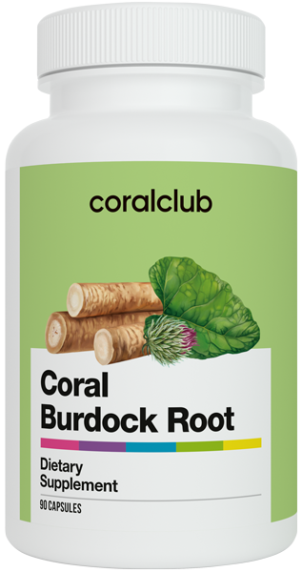
CORAL BURDOCK ROOT OCZYSZCZA ORGANIZM
Z TOKSYN
poprawia pracę nerek, wątroby i pęcherzyka żółciowego;
usuwa toksyny;
redukuje procesy zapalne w przewodzie pokarmowym;
przyczynia się do odbudowy mikroflory jelit
i normalizuje proces trawienia.
Notes:
Korzeń łopianu jest znanym środkiem wspomagającym oczyszczanie organizmu. Zawarte w nim substancje aktywne regulują pracy wątroby, pęcherzyka żółciowego i trzustki, wspomagają odbudowę tkanki przewodu pokarmowego i normalizują poziom cholesterolu.

Slide 19
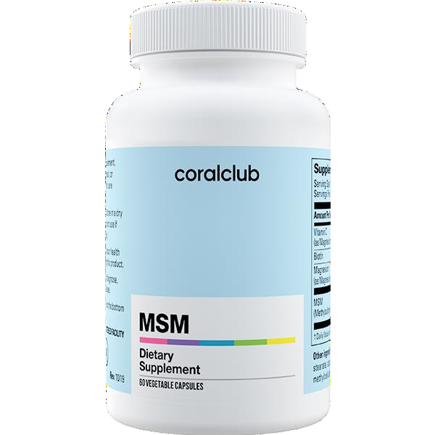
MSM
PROFILAKTYKA REAKCJI AUTOIMMUNOLOGICZNYCH
zapobiega wystąpieniu reakcji alergicznych;
obniża poziom stresu oksydacyjnego;
poprawia stan skóry, włosów i paznokci.
Notes:
Synergiczny kompleks na bazie organicznej siarki, witaminy C i biotyny, uczestniczących w formowaniu niezbędnych białek,
tkanki łącznej kolagenu i keratyny, które utrzymują elastyczność stawów, chrząstek, więzadeł, skóry oraz wzmacniają strukturę włosów i paznokci. MSM poprawia przepływ substancji odżywczych do tkanki mięśniowej, komórek skóry, stawów, chrząstek, a także zmniejsza wrażliwość organizmu na alergeny.

Slide 20
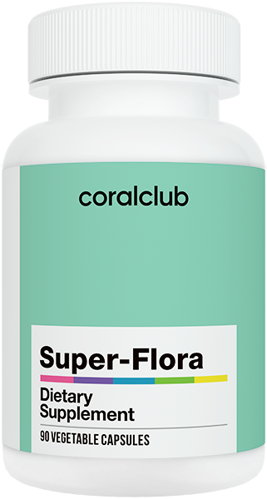
SUPER-FLORA ODBUDOWUJE ZDROWĄ MIKROFLORĘ
zbilansowane połączenie probiotyków (bifido-
i laktobakterii) i prebiotyku - inuliny;
przywraca naturalną mikroflorę jelitową;
poprawia trawienie i przyswajanie substancji odżywczych.
Notes:
SUPER-FLORA to kompleks probiotyków: lactobacillus acidophilus, bifidobacterium longum i probiotyku inuliny, które są naturalnym składnikiem ludzkiej mikroflory jelitowej

Slide 21
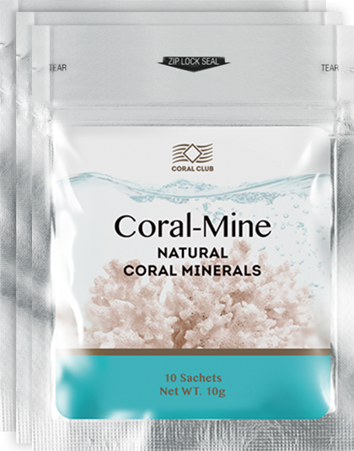
CORAL-MINE
PRZYSPIESZA OCZYSZCZANIE
ORGANIZMU
produkt na bazie reliktowego koralowca dla uniwersalnej poprawy jakości wody;
pomaga oczyścić organizm z toksyn;
źródło cennych minerałów.
Notes:
Prawidłowe nawodnienie jest podstawą każdego programu zdrowotnego.
Coral-Mine to produkt na bazie reliktowego koralowca z Morza Japońskiego, przeznaczony do wzbogacania wody pitnej w wapń i magnez oraz do poprawy jej jakości i smaku.
Szkielet koralowca jest związkiem soli mineralnych, między innymi wapnia, magnezu, potasu, sodu, żelaza, fosforu, siarki, krzemu, chromu, manganu i cynku.
Tak bogaty zestaw soli naturalnych wpływa na regulację równowagi mineralnej w organizmie, normalizując w ten sposób funkcjonowanie wszystkich narządów.
Saszetka Coral-Mine umieszczona w wodzie wzbogaca ją o cenne minerały, jednocześnie poprawiając jej stan fizjologiczny.

Slide 22





ZAPOBIEGANIE PONOWNEMU ZAKAŻENIU
Myj ręce mydłem i stosuj płyn antybakteryjny.
Zachowaj ostrożność podczas spożywania dań mięsnych i rybnych, nie poddanych uprzednio obróbce termicznej.
Myj owoce i warzywa przed spożyciem.
Nie pływaj w miejscach w których kąpiel jest zabroniona.
Pij tylko wysokiej jakości oczyszczoną wodę.
Myj ręce po styczności ze zwierzętami, nawet w przypadku kontaktu z domowymi pupilami.
W DIECIE NALEŻY UWZGLĘDNIĆ PRODUKTY O WŁAŚCIWOŚCIACH PRZECIWROBACZYCH: IMBIR, CZOSNEK, CZARNY PIEPRZ, KURKUMA, MIĘTA.

Slide 23





PARASHIELD
zestaw do skutecznego oczyszczania
ochrona przed pasożytami
oczyszczenie organizmu
odbudowa
mikroflory jelit
wzmocnienie odporności

Slide 24







Parashield Plus - rozszerzona wersja zestawu Parashield
2 miesiące wzmożonej ochrony przed pasożytami;
intensywne oczyszczanie organizmu;
odbudowa zdrowej mikroflory bakteryjnej;
normalizacja pracy przewodu pokarmowego;
wzmocnienie odporności.

Slide 25





WZMOCNIONA OCHRONA Z PARASHIELD PLUS
przedłużony czas stosowania: 60 dni
8 produktów: ParaFight, Coral Black Walnut, Coral Burdock Root, Assimilator, Pau D’Arco z Selenem, MSM, Super-Flora, Coral-Mine
przejrzysty schemat stosowania
szerokie spektrum substancji aktywnych: roślinne ekstrakty, enzymy, probiotyki, witaminy, minerały

Slide 26








SYNERGIA KOMPONENTÓW
I KOMPLEKSOWE PODEJŚCIE
PARAFIGHT
CORAL BLACK WALNUT
neutralizują i usuwają pasożyty
CORAL BURDOCK ROOT
oczyszcza organizm z toksyn, wywołanych obecnością pasożytów
PAU D’ARCO Z SELENEM
wzmacnia odporność i hamuje wzrost patogennej mikroflory
MSM
chroni przed reakcjami autoimmunologicznymi
SUPER-FLORA
ASSIMILATOR normalizują procesy trawienne
CORAL-MINE
przyspiesza oczyszczanie organizmu

Slide 27
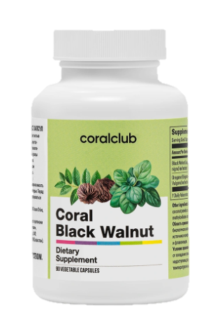


CORAL BLACK WALNUT WSPOMAGA OCZYSZCZANIE ORGANIZMU
źródło juglonu, olejków eterycznych i garbników;
wzmacnia działanie przeciwpasożytnicze produktu ParaFight;
wspomaga normalizację pracy narządów układu pokarmowego.

Slide 28
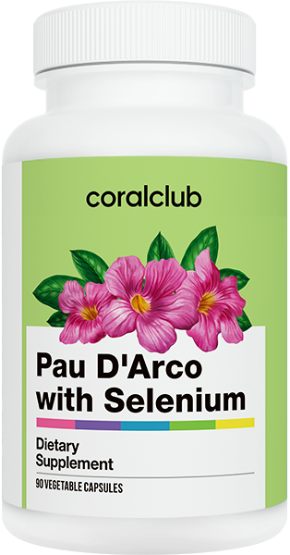



PAU D’ARCO Z SELENEM WZMACNIA ODPORNOŚĆ
źródło naftochinonów (lapacholu, beta-lapacholu;
wzmacnia wrodzoną i nabytą odporność organizmu;
zapobiega rozwojowi patogennej mikroflory (grzybów, bakterii), spowodowanej obecnością pasożytów.

Slide 29
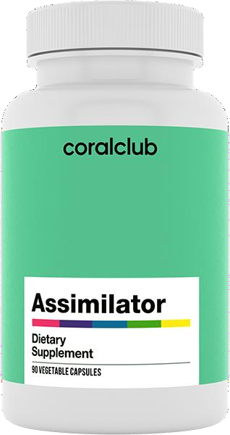
ASSIMILATOR WSPOMAGA PROCESY TRAWIENNE
źródło 10 enzymów trawiennych
przyspieszających rozkład białek, tłuszczów
i węglowodanów;
korzystnie wpływa na procesy trawienne;
wspomaga przyswajanie substancji odżywczych.

Slide 30






PARASHIELD PLUS
rozszerzona wersja zestawu wspomagającego oczyszczanie organizmu
ochrona przed pasożytami
intensywne oczyszczanie
normalizacja procesów trawiennych
wzmocnienie odporności
dwukrotnie dłuższy czas trwania programu

Slide 31






PARASHIELD
набор для защиты от паразитов
ZESTAWY
OD CORAL CLUB TO
Synergia składników
Przejrzysty schemat stosowania
Zdrowy styl życia
Kompleksowe
podejście

Slide 32
Parashield
i Parashield
Plus
Na straży Twojego zdrowia!

